Slide 1
Tag des Gedenkens an die Opfer des Nationalsozialismus
Universität Bremen, 27. Januar 2022
Jüdische Geologen im Deutschland des 20. Jahrhunderts
Andreas Hoppe, Geologen-Archiv Freiburg i.Br.

Slide 2
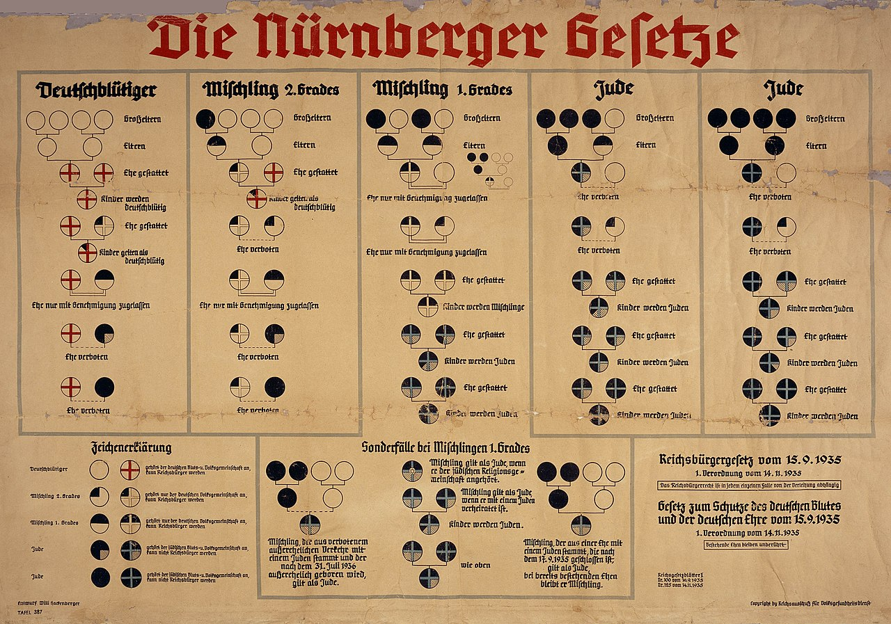

Slide 3
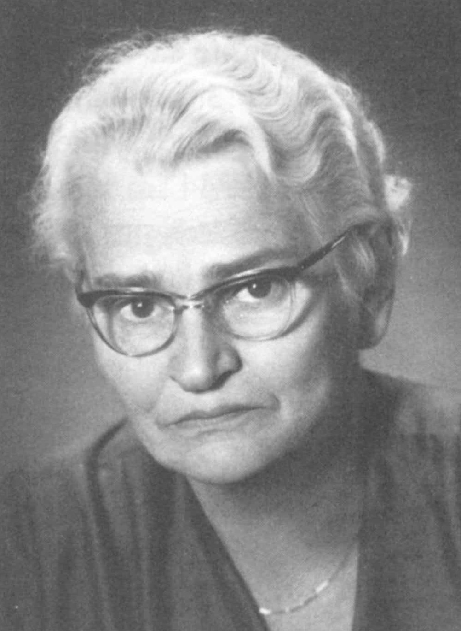
Beata Moos
24.02.1902 Hamburg
18.03.1984 Hannover

Slide 4
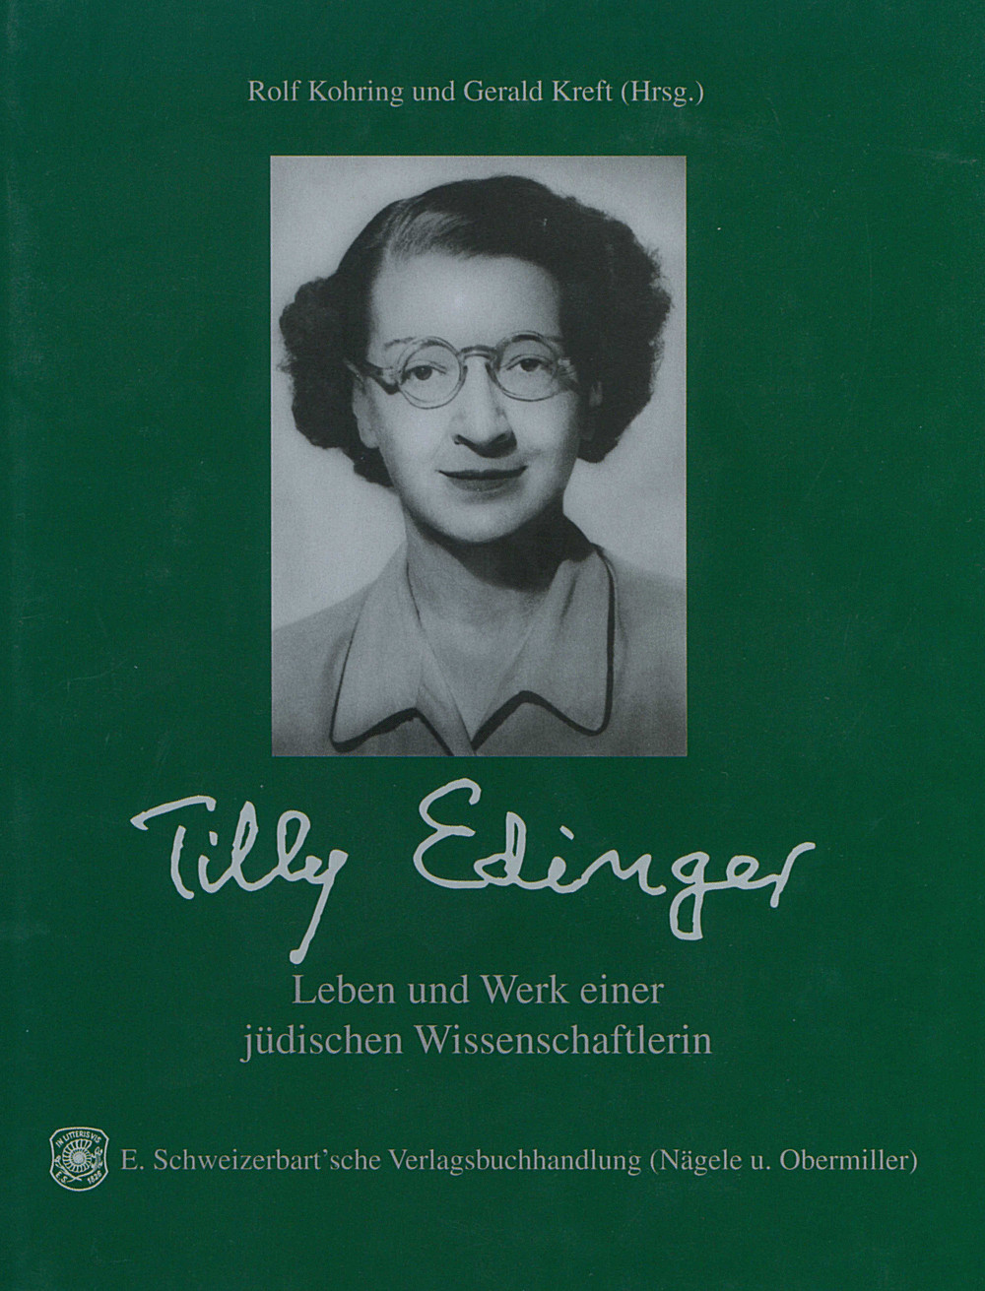
Tilly Edinger
13.11.1897 Frankfurt am Main
27.05.1967 Cambridge/Mass.

Slide 5
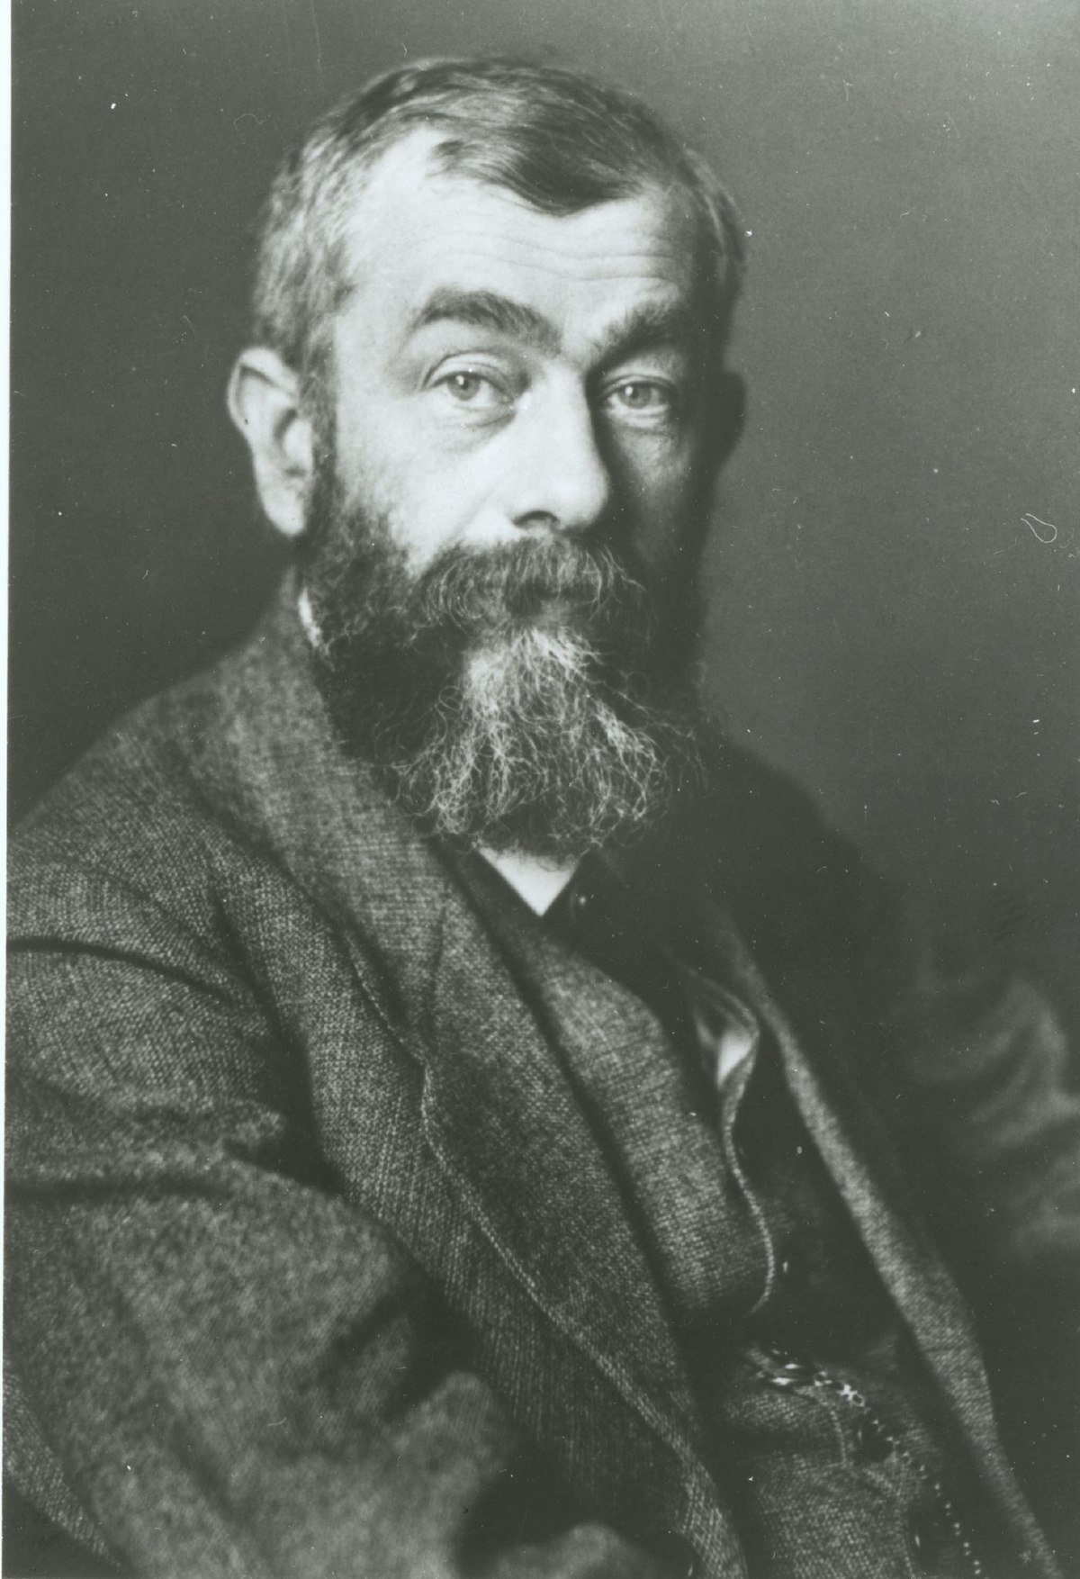
Immanuel Friedlaender
09.02.1871 Berlin
03.01.1948 Zürich

Slide 6

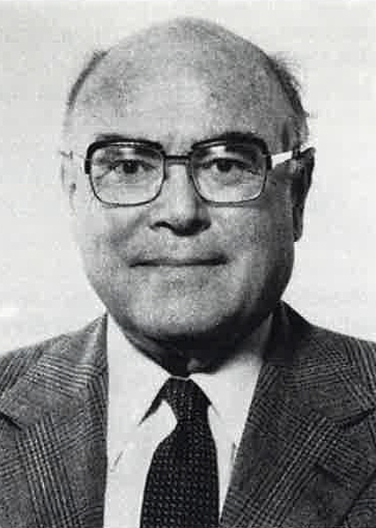
Martin Fritz Glaessner
25.12.1906 Aussig/Böhmen
23.11.1989 Melbourne

Slide 7
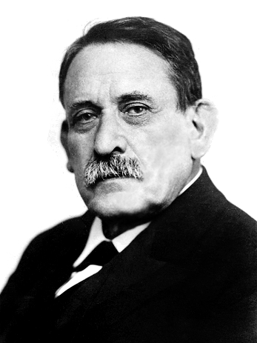
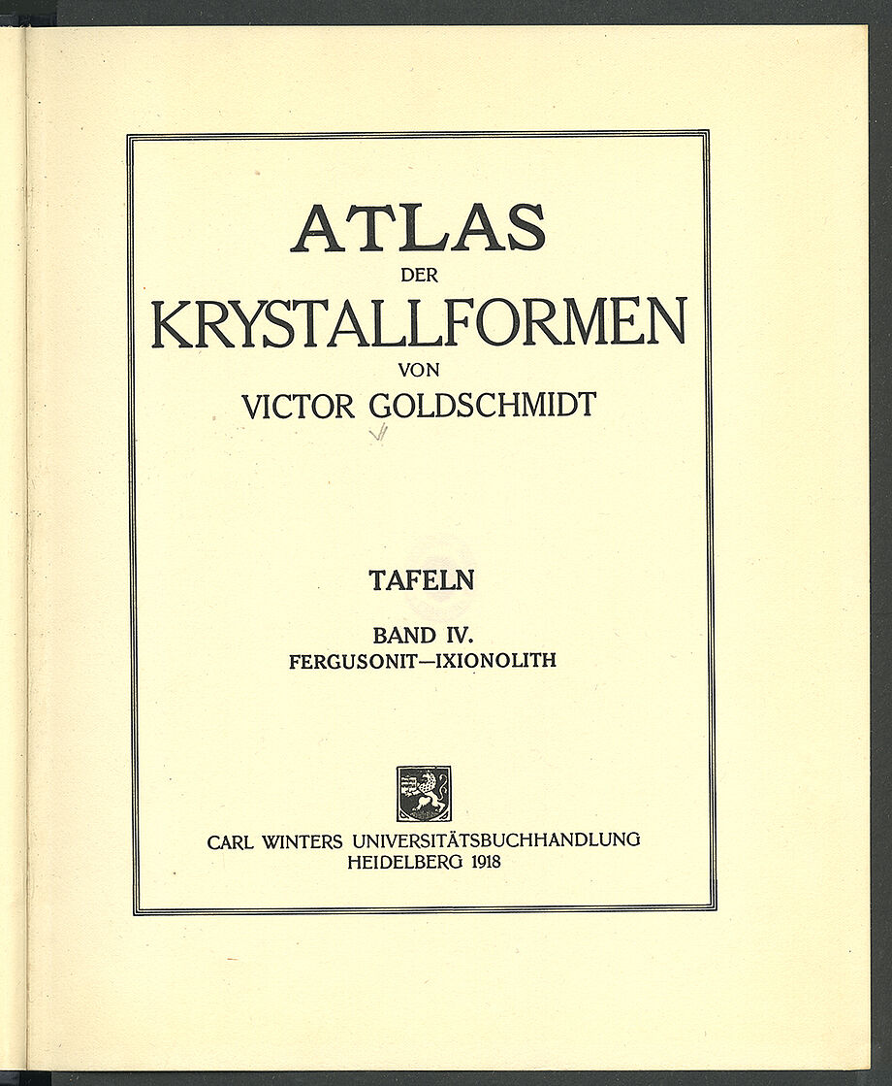
Victor Mordechai Goldschmidt
10.05.1853 Mainz
08.05.1933 Salzburg

Slide 8
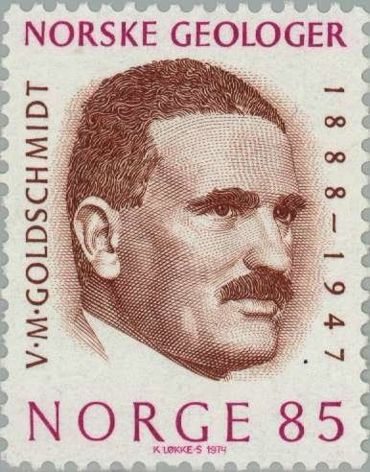
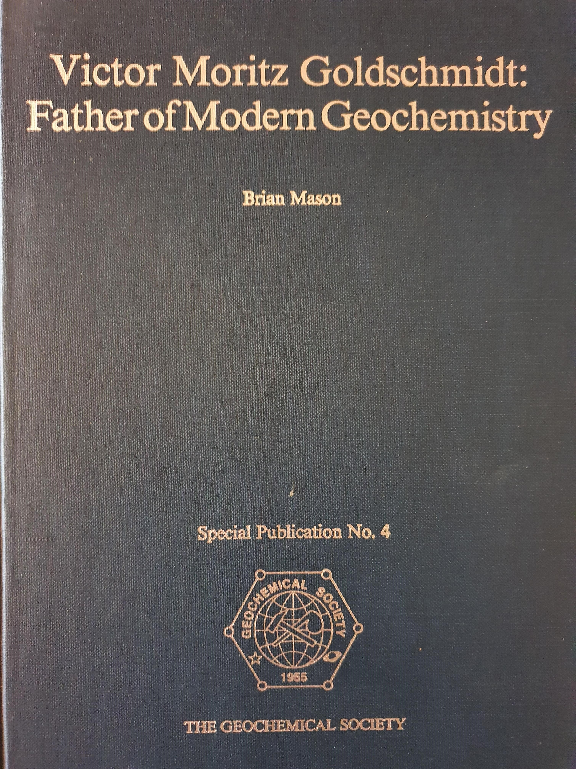
Victor Moritz Goldschmidt
27.01.1888 Zürich
20.03.1947 Vestre Aker bei Oslo

Slide 9
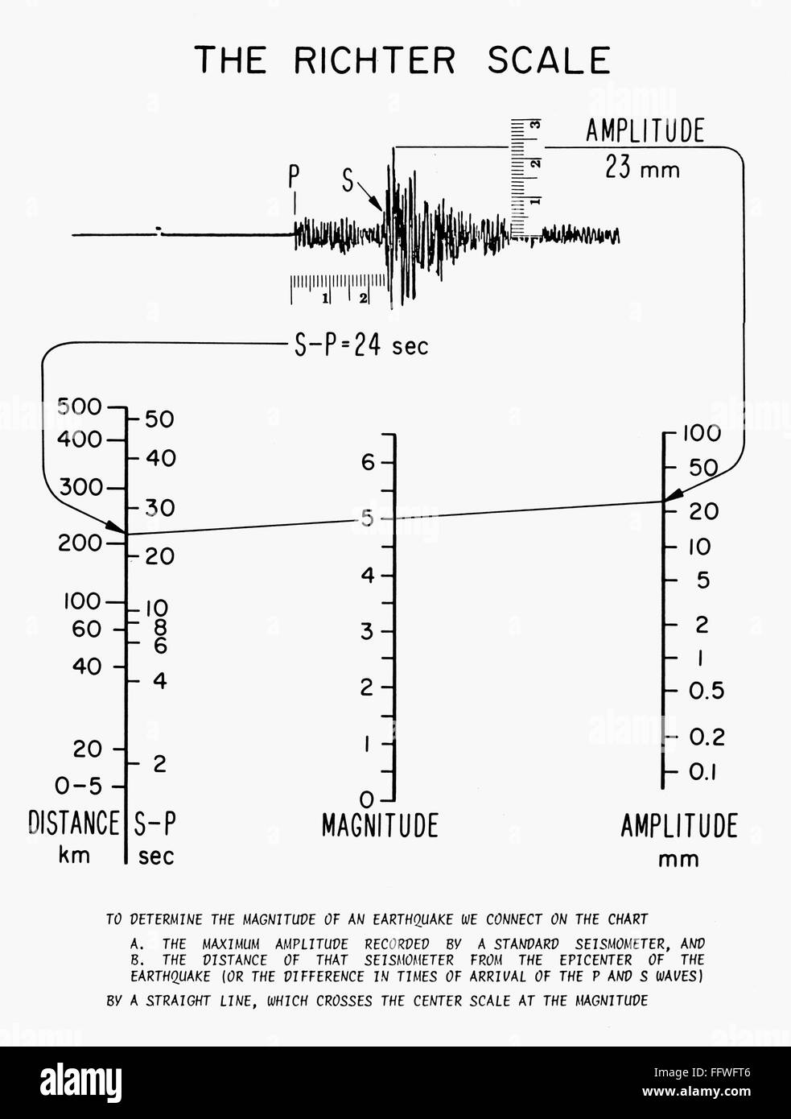
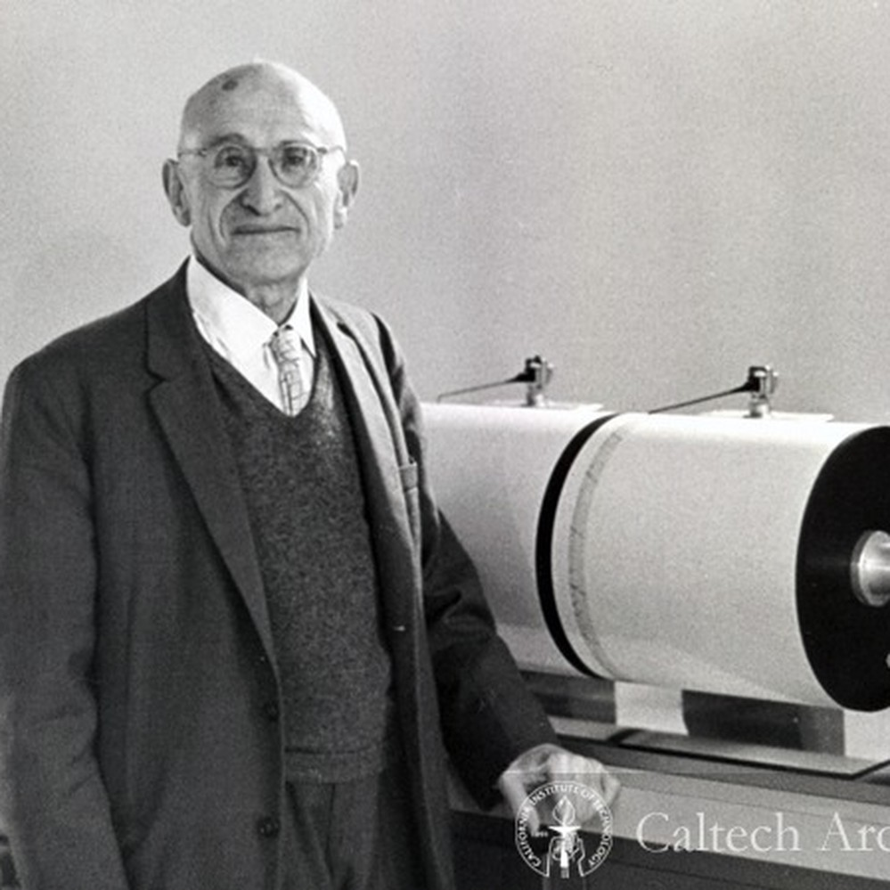
Beno Gutenberg
04.06.1889 Darmstadt
25.01.1960 Pasadena/Ca.

Slide 10

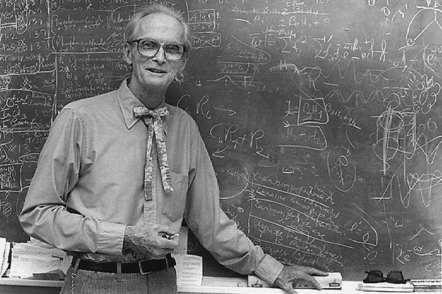
Heinrich Dieter Holland
27.05.1927 Mannheim
21.05.2012 Wynnewood/Maryland

Slide 11
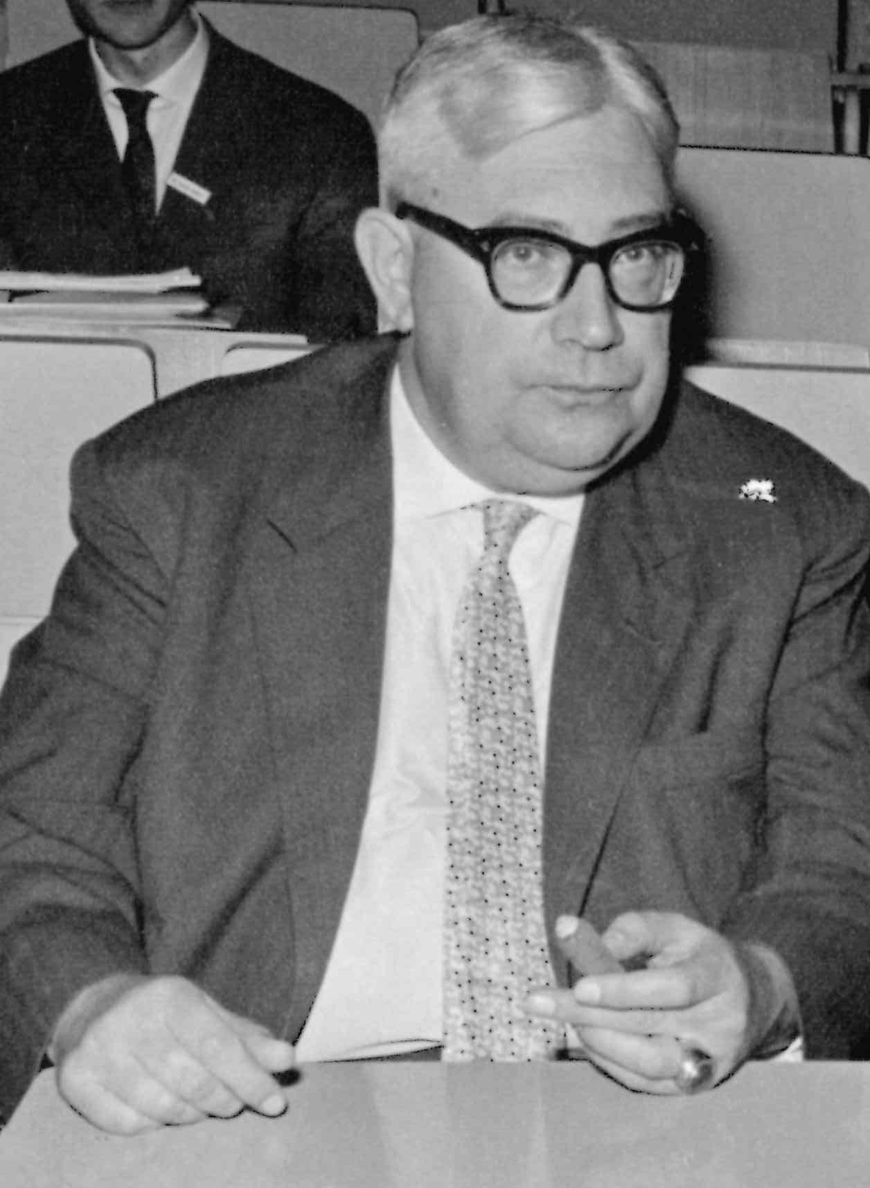
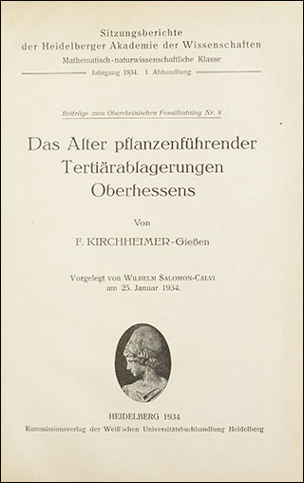
Franz Kirchheimer
01.07.1911 Müllheim/Baden
17.06.1984 Freiburg i.Br.

Slide 12
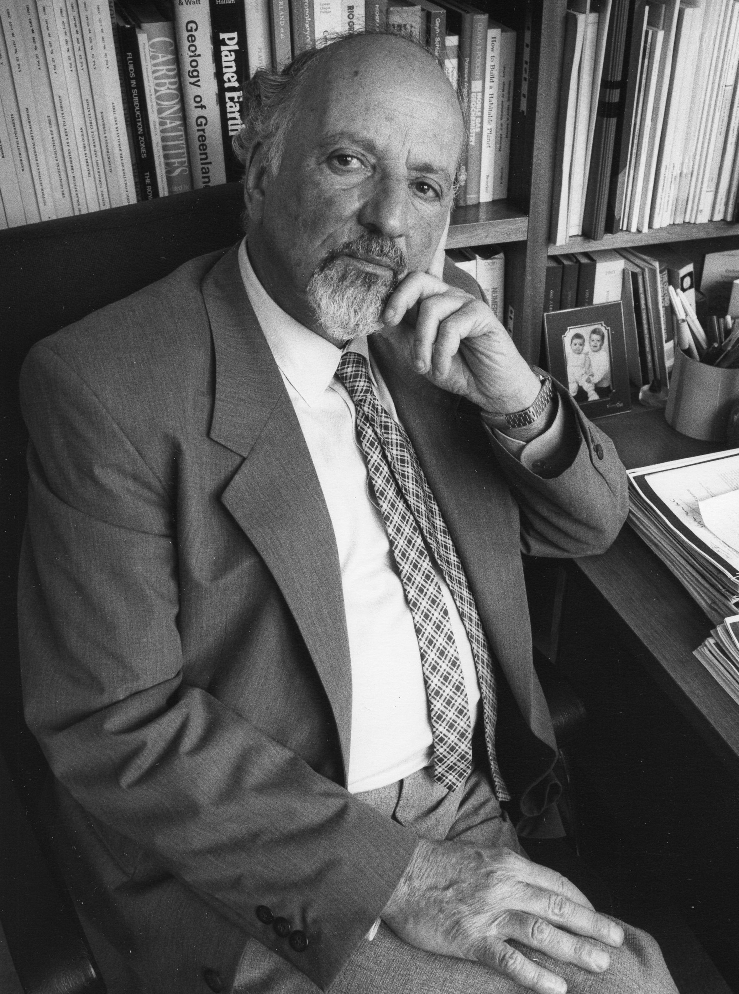
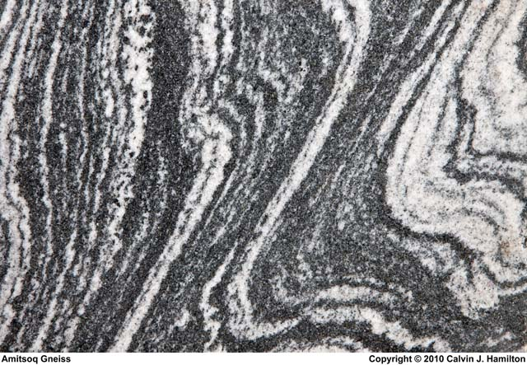
Stephen Erwin Moorbath
09.05.1929 Magdeburg
16.10.2016 Oxford/England

Slide 13
Leo Picard
03.06.1900 Wangen am Bodensee
04.04.1997 Kibbuz Ginegar/Israel

Slide 14
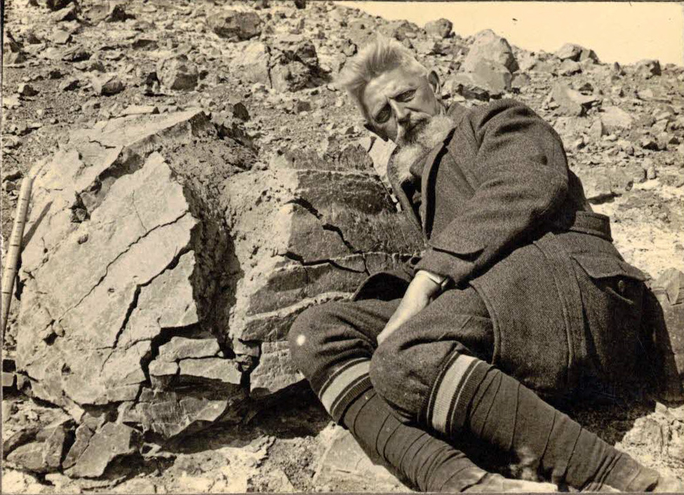
Wilhelm Salomon-Calvi
15.02.1868 Berlin
15.07.1941 Ankara

Slide 15

Max Pfannenstiel
25.07.1902 Wantzenau/Elsass
02.01.1976 Freiburg i.Br.

Slide 16
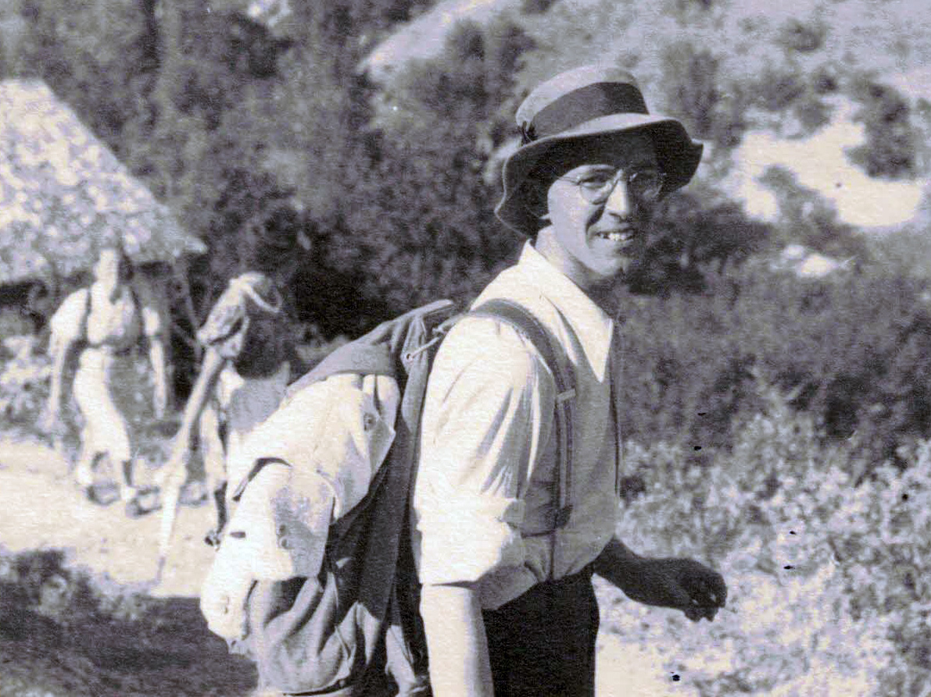
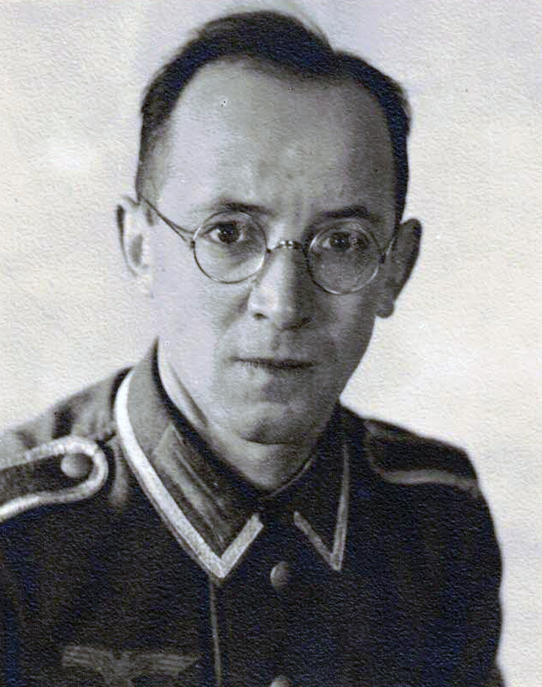
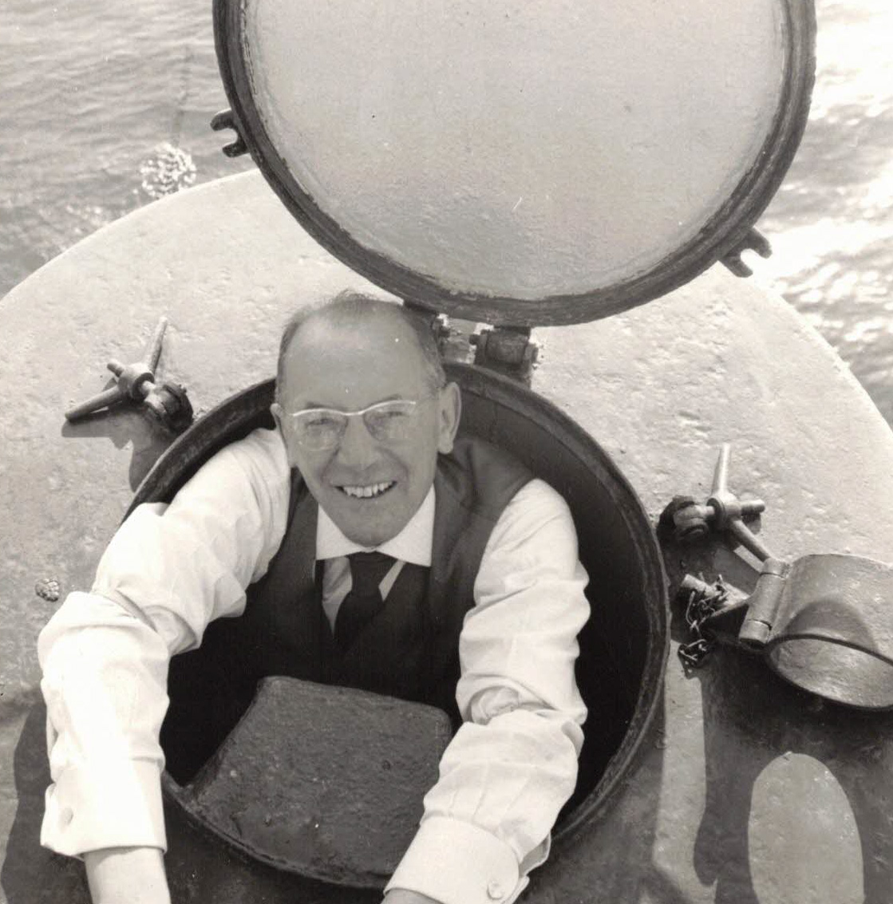
Max Pfannenstiel
1938 -1944 -1954-1958

Slide 17
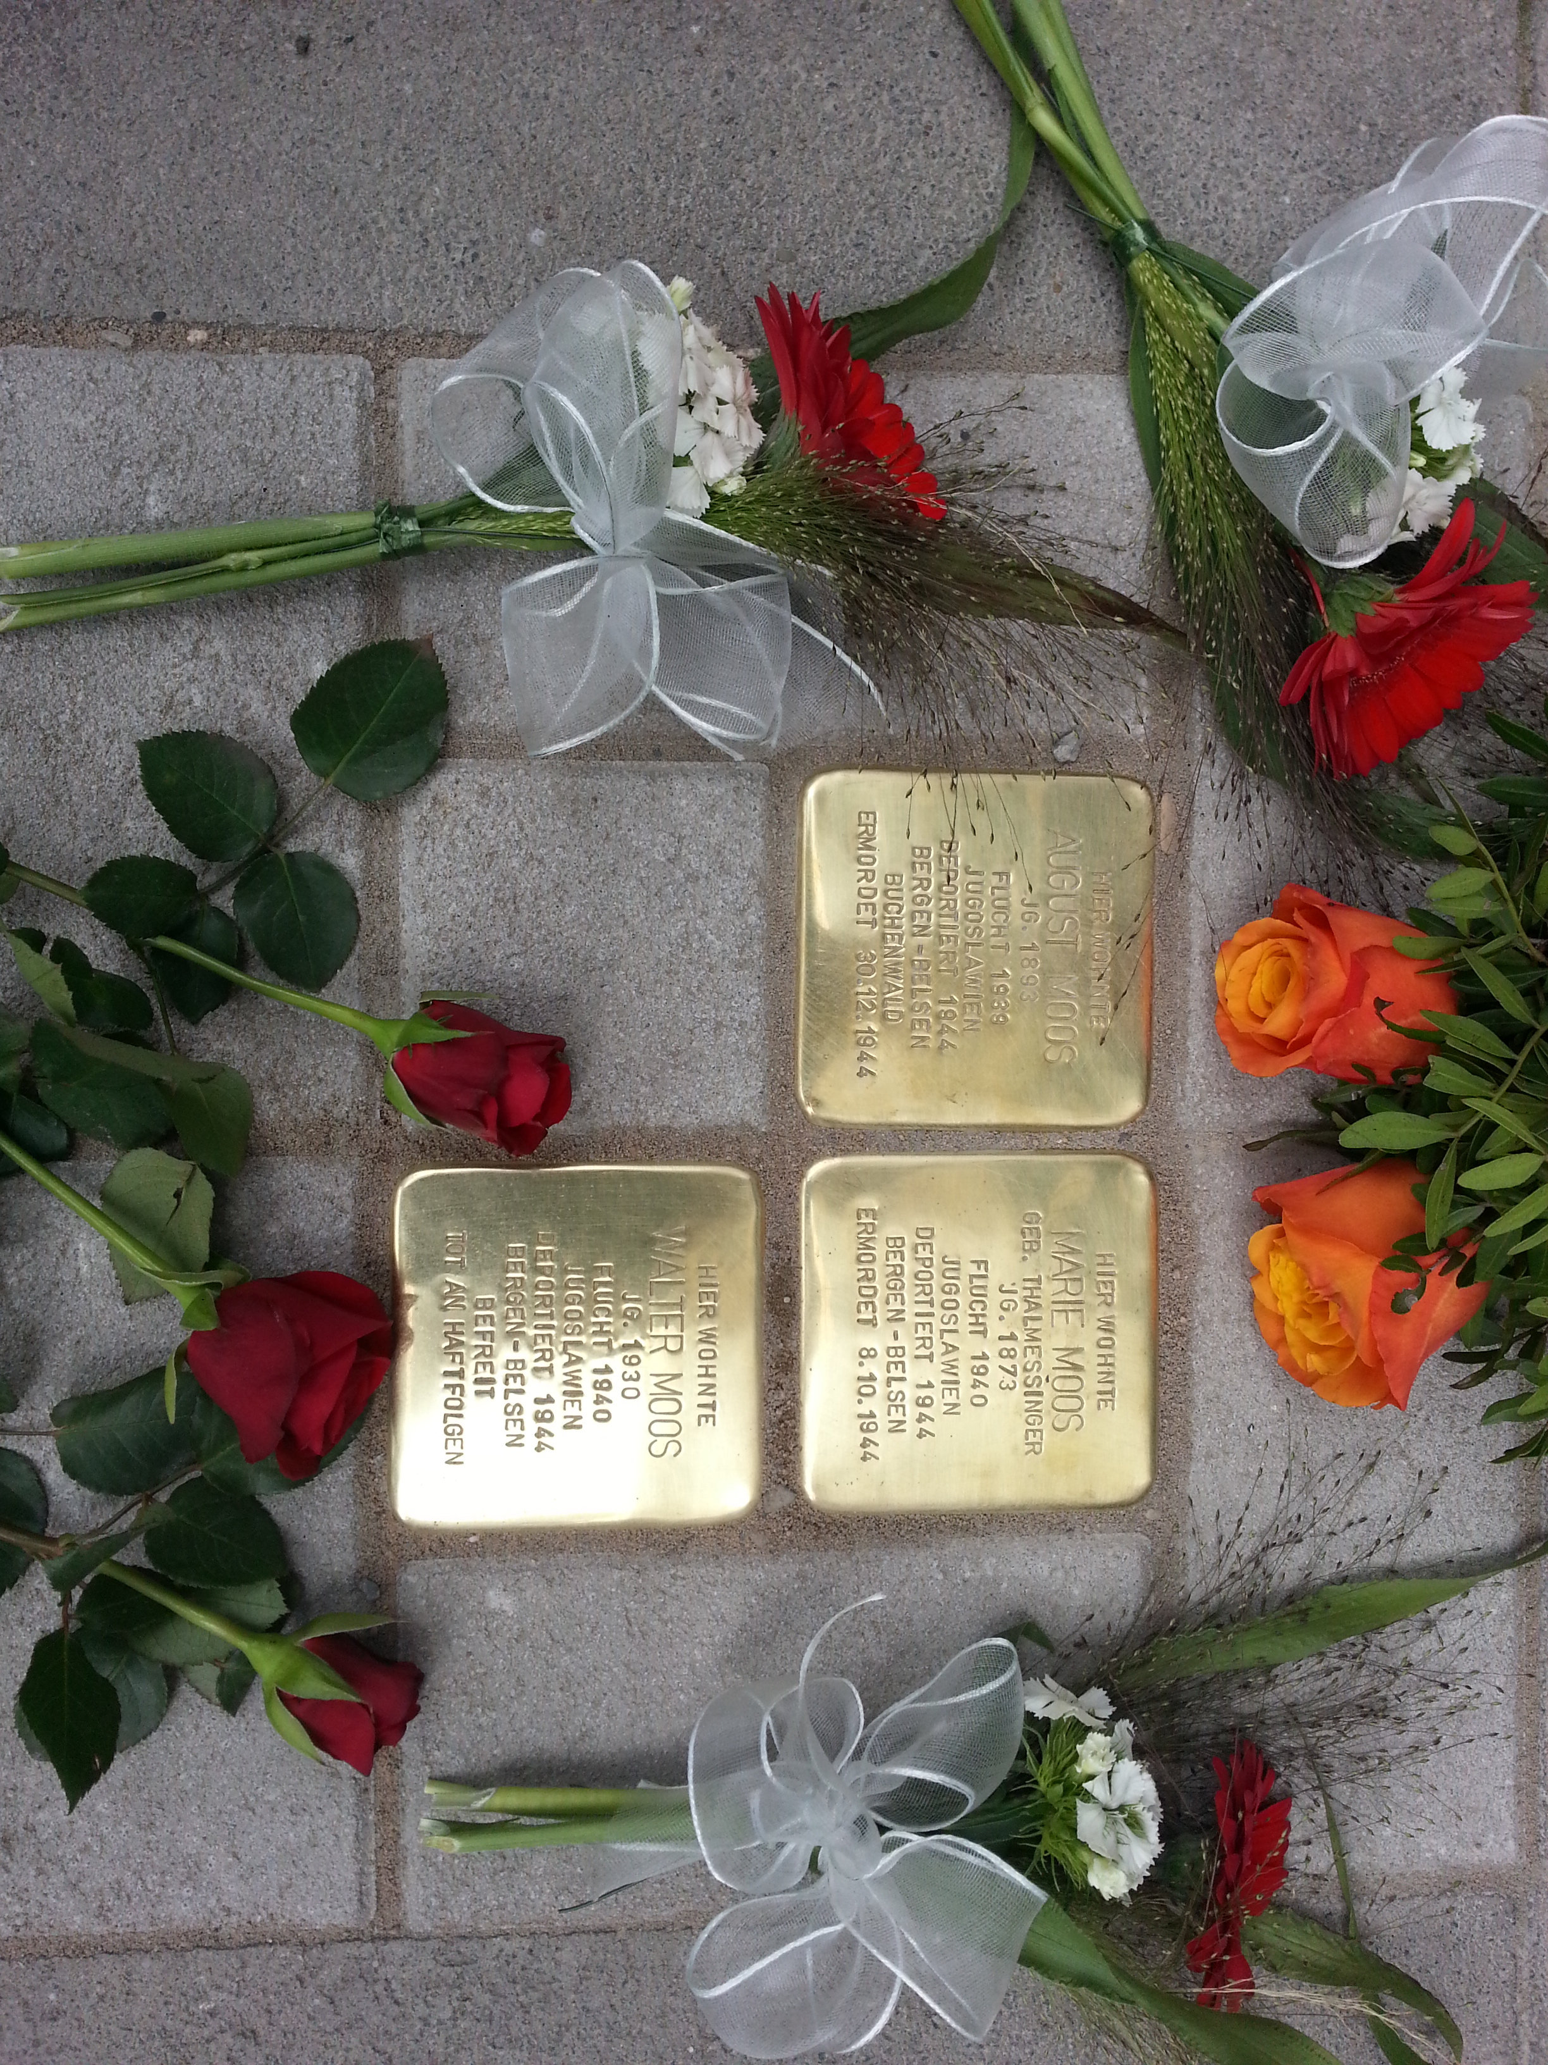
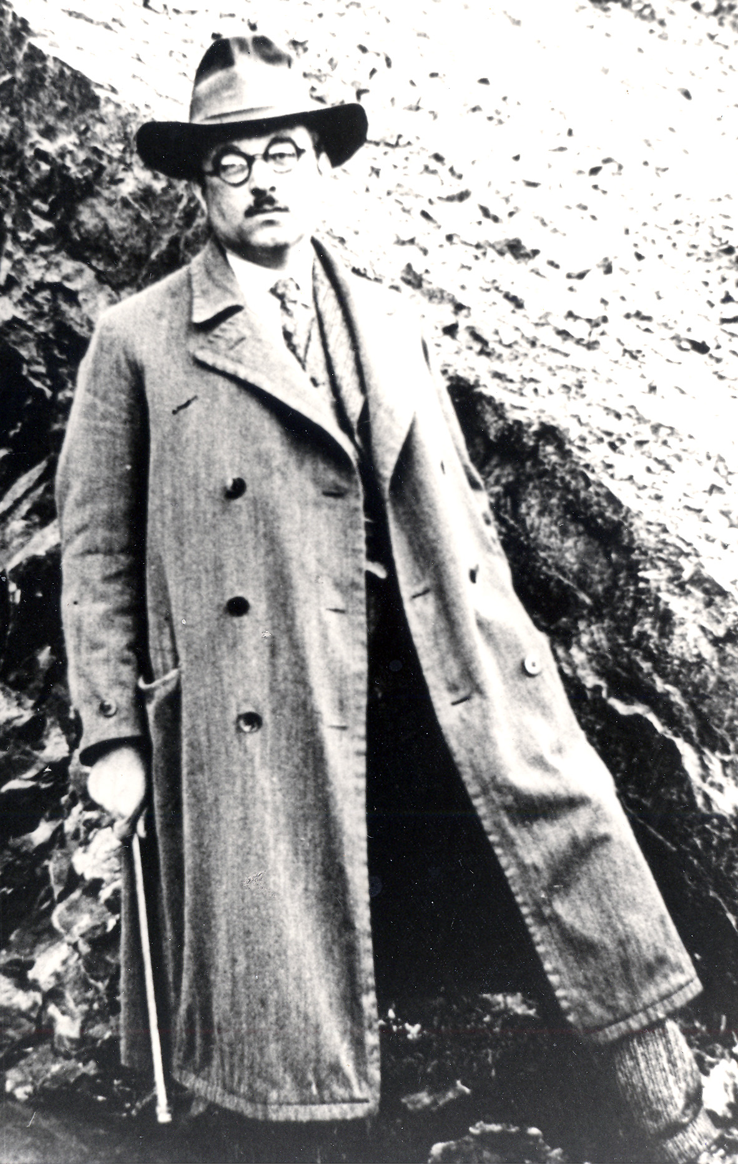
August Moos
10.11.1893 Ulm
30.12.1944 KZ Buchenwald

